Slide 1
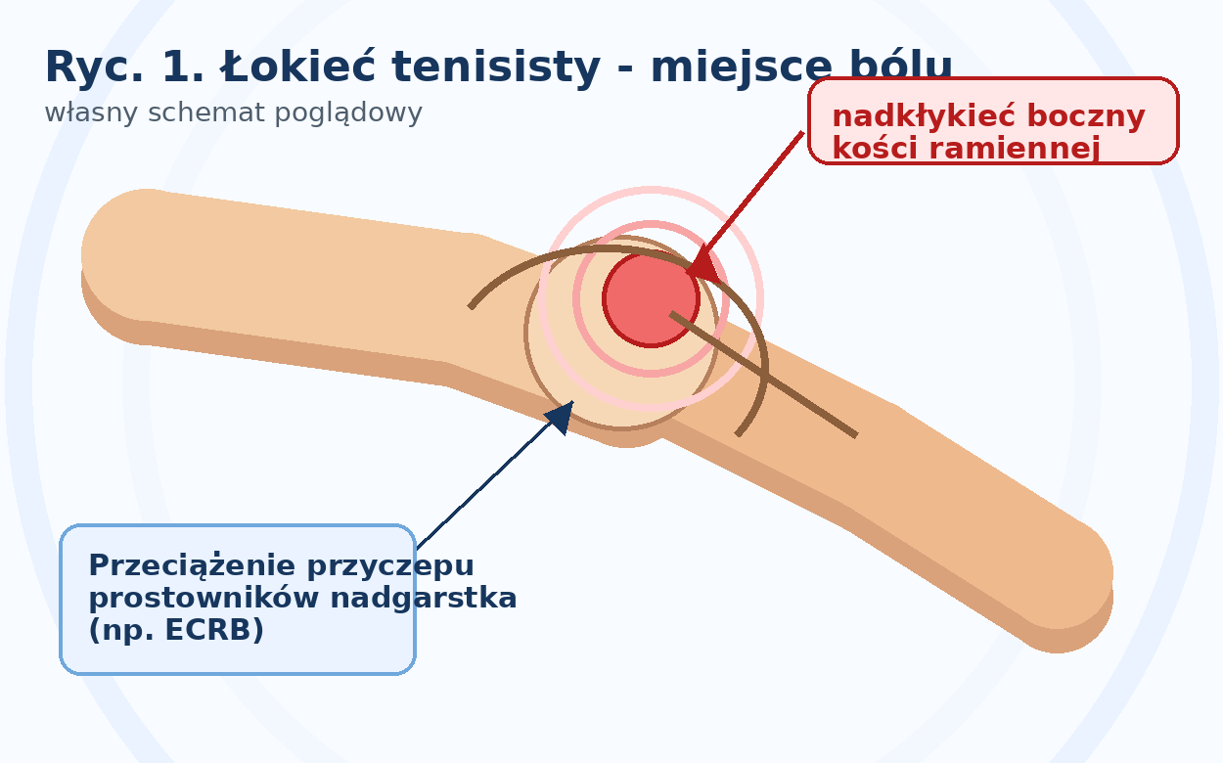
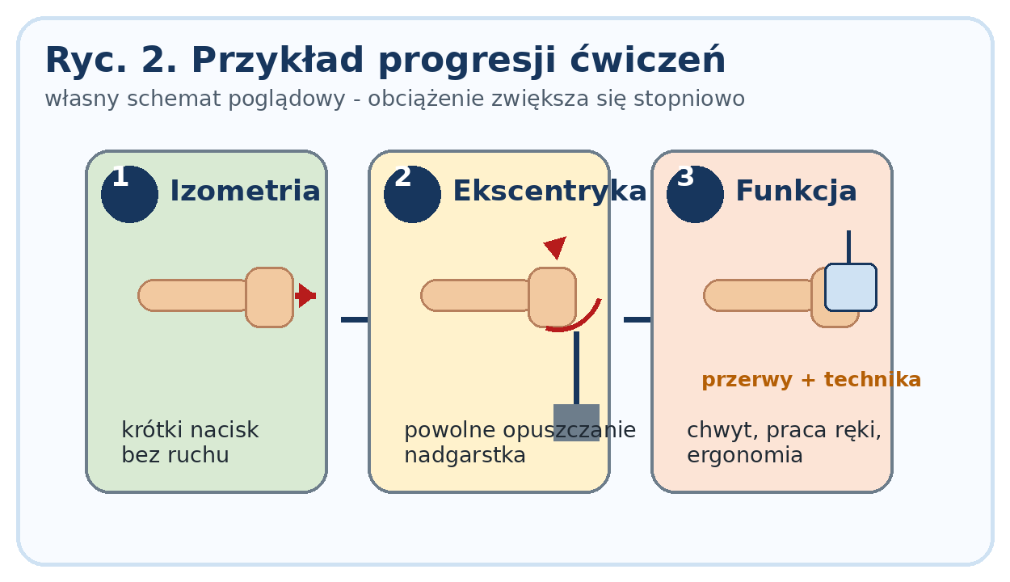
ŁOKIEĆ TENISISTY
przyczyny • objawy • metody leczenia
Autorzy: Ernest Kurdzie, Katarzyna Dyś
Bardzo krótko: łokieć tenisisty to przeciążeniowa tendinopatia po bocznej stronie łokcia, najczęściej dotycząca przyczepu prostowników nadgarstka. Utrudnia chwytanie, podnoszenie, odkręcanie i powtarzalną pracę ręką.
PRZYCZYNY I CZYNNIKI RYZYKA
GDZIE POJAWIA SIĘ BÓL?
METODY LECZENIA
powtarzalny wyprost nadgarstka i chwyt z obciążeniem
mikroprzeciążenia przyczepu mięśni prostowników
praca narzędziami, komputer, sport rakietowy, dźwiganie
zbyt szybki wzrost obciążenia, słaba ergonomia, mała regeneracja
edukacja i czasowe ograniczenie czynności nasilających ból
ćwiczenia: izometryczne, ekscentryczne i wzmacniające przedramię
rozciąganie prostowników nadgarstka, terapia tkanek miękkich
taping lub opaska odciążająca jako wsparcie krótkoterminowe
w razie potrzeby: farmakoterapia przeciwbólowa, fizykoterapia, konsultacja lekarska; operacja rzadko
OBJAWY
ból i tkliwość po zewnętrznej stronie łokcia
ból przy mocnym uścisku dłoni lub podnoszeniu przedmiotów
ból przy oporowanym wyproście nadgarstka/palca środkowego
spadek siły chwytu, napięcie przedramienia, czasem promieniowanie bólu
Rycina własna - schemat poglądowy.
OCENA I DIAGNOSTYKA
KRÓTKI OPIS METODY TERAPEUTYCZNEJ
wywiad: kiedy boli i jakie ruchy nasilają objawy
palpacja nadkłykcia bocznego, test Cozena/Maudsleya
ocena siły chwytu i różnicowanie z bólem z odcinka szyjnego lub nerwu promieniowego
PROBLEM FUNKCJONALNY
Schorzenie zwykle nie wynika z samej gry w tenisa. Najczęściej jest skutkiem przeciążenia tkanek podczas codziennych czynności: noszenia zakupów, pracy myszką, używania śrubokręta, odkręcania słoików lub długiej pracy manualnej.
PROFILAKTYKA NAWROTÓW
przerwy w pracy, neutralne ustawienie nadgarstka, ergonomia stanowiska
stopniowe zwiększanie obciążenia i regularne wzmacnianie przedramienia
Rycina własna - przykładowa progresja terapii ruchem.
Zasada terapii: najpierw zmniejszyć ból i przeciążenie, potem stopniowo wzmacniać prostowniki nadgarstka oraz wrócić do czynności bez prowokowania objawów.
LITERATURA
Coombes BK, Bisset L, Vicenzino B. J Orthop Sports Phys Ther. 2015;45(11):938-949. • Sims SEG i wsp. Hand (N Y). 2014;9(4):419-446. • AAOS OrthoInfo: Tennis Elbow (Lateral Epicondylitis), orthoinfo.aaos.org
Projekt/poster edukacyjny z fizjoterapii. Treści mają charakter informacyjny i nie zastępują indywidualnej konsultacji medycznej.

